Slide 1
YOLO를 이용한 Image Sensor 불량 검출 Detection of Image Sensor defects using YOLO
최현동(2023254009)
2024. 09. 23

Slide 2
Contents
연구 배경
기존 연구(or 기술)의 한계
연구 목표
관련 연구
실험 장치 및 데이터셋
연구 방법
연구 결과 및 토의

Slide 3


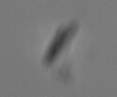


연구 배경
1.
배경 및 필요성
고품질 머신비전 카메라를 생산 하기 위해서는 Image Sensor의 불량을 제조 단계에서 검출을 해야함.
Image Sensor의 불량은 수 um의 크기의 매우 작은 불량임.
숙련된 검사자 검사 및 검출을 하여도, 시간이 매우 오래 걸림.
검사자에 따라 불량이 검출이 되지 않을 수 있음.
Image Sensor 불량 검출은 카메라 제조 공정에서 매우 중요한 공정 임.
2.
문제 정의
4종의 Image Sensor 불량의 정확한 분류
Stain
Defect Pixel
Particle / Scratch
etc

Slide 4
기존 연구(or 기술)의 한계
1.
기존 연구(or 기술)의 한계
숙련된 검사자가 육안으로 검사.
육안으로 검사를 하기 때문에, 검사자에 따라 판단 기준이 다름.
AI 기반 검출 시스템이 없음
2.
기존 연구(or 기술, 제품)의 현황, 비교
검사 방법 | 육안 검사
검사 시간 | 약 30분(25M, 5120 x 5120 기준)
검출율 | 검사자 마다 다름

Slide 5
연구 목표
1.
연구 목표
YOLO을 이용한 Image Sensor의 불량 분류 및 검출
영상획득장치 구성
데이터 수집
딥러닝 기반의 YOLO 모델을 카메라 제조 공정 적용을 위한 C++ or C# 으로 실시간 분류 시스템 개발
2.
기대 효과
보다 정확하고 빠른 Image Sensor 불량 분류 및 검출
딥러닝 기반 YOLO 모델을 통해 제조 공정 시간 단축
제조공정 시간 단축으로 인한 생산성 향상

Slide 6
관련 연구 (or 기술)
1.
이미지센서에서 불량화소 검출
CMOS 이미지 센서에서의 효율적인 불량화소 검출을 위한 알고리즘 및 하드웨어 설계 : 안지훈 등 (2007)
단일 화면내에서는 경계영역을 고려하여 검출하고, 여러프레임에 걸친 확인 과정을 거치되, 화면 전환 여부를 확인 하여 화면 전환이 일어날때마다 화소의 불량화소 여부를 판단하고 확인
모바일 카메라 화질 개성을 위한 실시간 불량 화소 검출 및 보정 시스템의 설계 : 송진근 등 (2007)
불량 화소를 학 핏셀과 콜드 픽셀로 분류하여, 라인 검출방법과 5x5 창 검출 방법을 순차적으로 처리하여, 불량 화소의 특성에 따라 검출 및 보정하는 방법을 제안
라인 검출 알고리즘은 수평 저주차 영역의 불량 화소를 검출
5x5 창 검출 알고리즘은 수직, 대각 저주파 영역과 고주파 영역에 대한 불량 화소를 검출

Slide 7
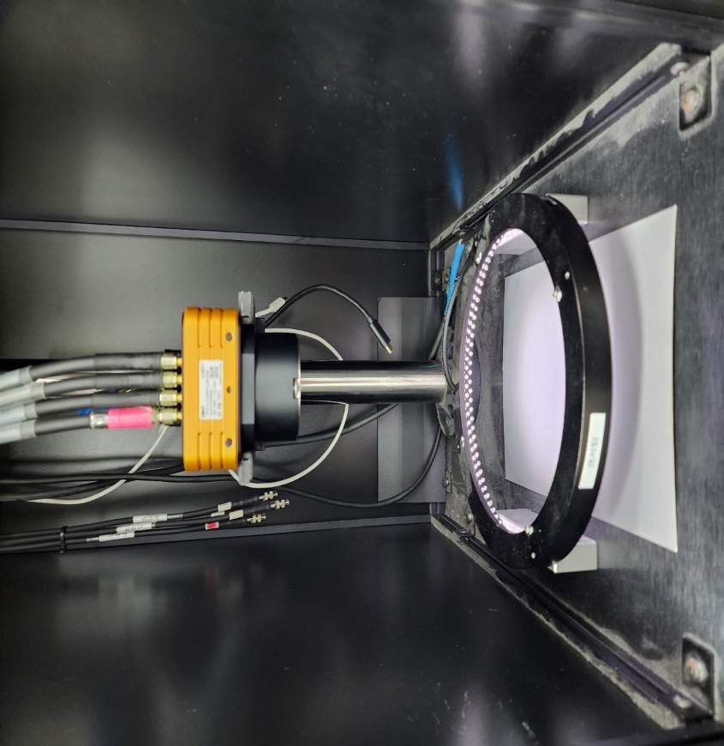
실험 장치
1.
대상 제품 (or 재료)
Image Sensor
-> 머신비전 카메라 제조 공정 중 반조립 상태에서 영상 획득
2.
실험 장치 (or 시스템 구성)
테스트 데이터 수집을 위한 Software 개발
대량의 이미지 테스트 데이터 수집 가능
실제 분류 환경과 유사한 테스트 데이터 확보
카메라 조립
SW에서 카메라 연결
영상 획득 조건 Setting(조명, 노출시간)
영상 획득

Slide 8
데이터셋
1.
데이터셋
카메라 제조공정에서 212개 이미지 수집
해상도 : 10M, 18M, 25M, 50M 등 다양한 해상도
Total
212(100%)
etc
81
(38.20%)
Particle / Scratch
6
(2.83%)
DP
55
(25.94%)
Stain
70
(33.01%)

Slide 9
연구 방법
1.
You Only Look Once v5 / v8 (YOLOv5 / v8)
높은 프레임 속도로 실시간 객체 탐지 가능
Pytorch 기반으로 구현, 직관적인 API와 예제가 많이 있음
속도와 정확도에 따라 작은 모델 부터 큰 모델 까지 제공
사전 훈련된 모델을 제공 하여 전이학습 용이 / 적은 양의 데이터로 모델 학습 가능
2.
모델의 학습 환경
컴퓨터 사양 (H/W)
CPU : 11th Gen Intel(R) Core(TM) i5-11400H @ 2.70GHz
RAM : 16GB
GPU : NVIDIA GeForce RTX 3060 Laptop GPU
AI Framework (S/W)
Pytorch

Slide 10

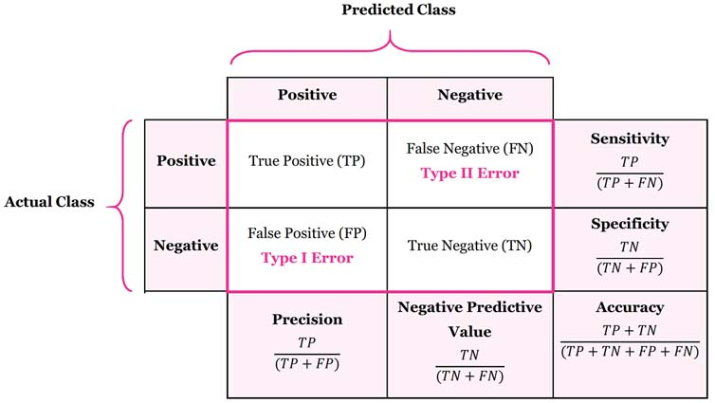
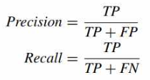

연구 방법
3.
모델의 성능평가
분류성능을 측정하기 위해 정확도, 정밀도, 재현율, F1-score를 사용
TP (true positive), FP (false positive), FN (false negative) 및 TN (true negative)

Slide 11
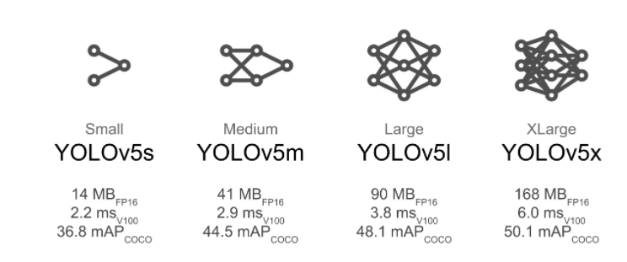
연구 결과 및 토의
1.
제안하는 모델과 다른 모델의 비교
YOLOv5의 각 버전 별로 학습 및 결과 비교 예정
YOLO의 다른 버전(ex. v8 등)을 사용하여 학습 및 결과 비교 예정

Slide 12
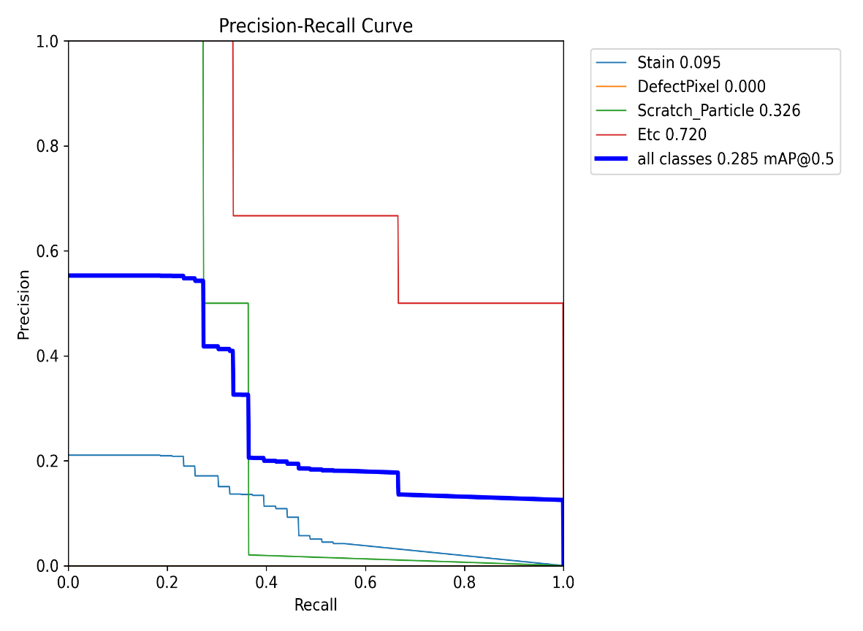
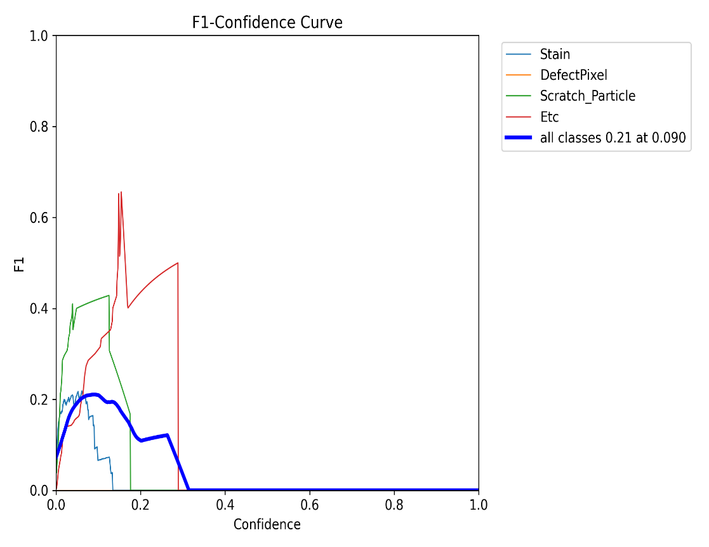
연구 결과 및 토의
2.
연구 결과
모델 | Image Size | Batch Size | Epoch | mAP
YOLOv5n | 1280 | 10 | 100 | 28.5

Slide 13
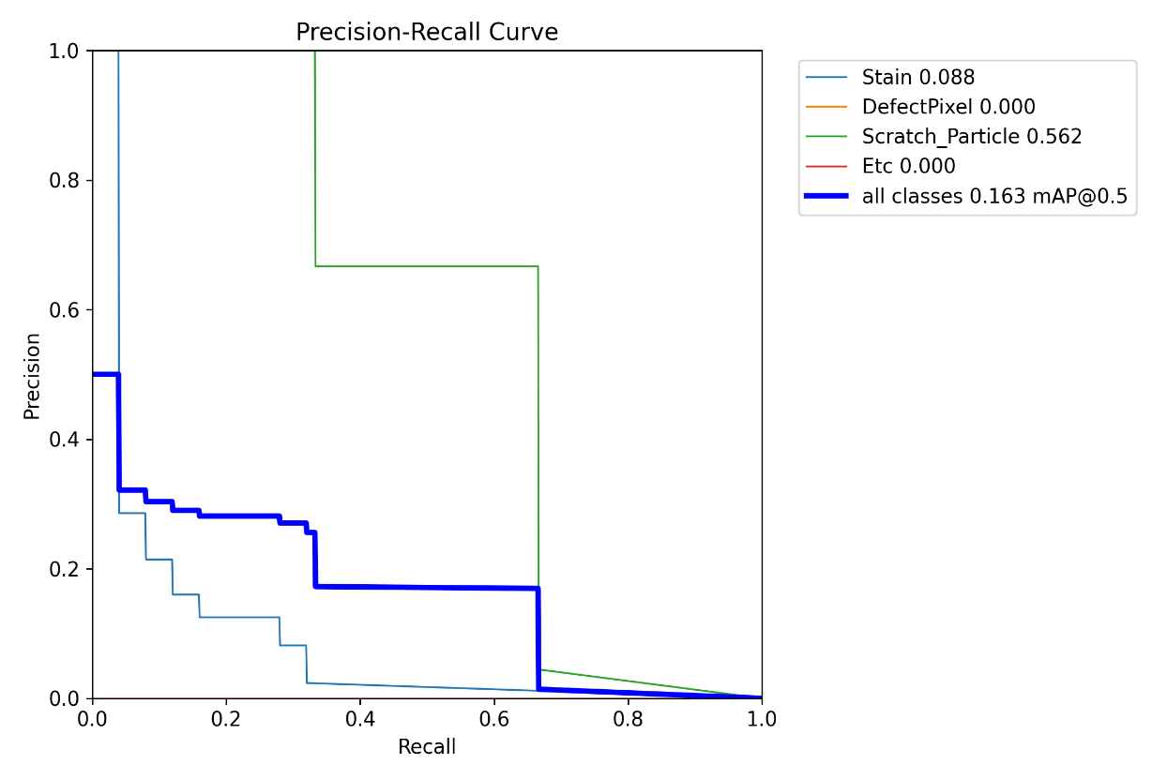
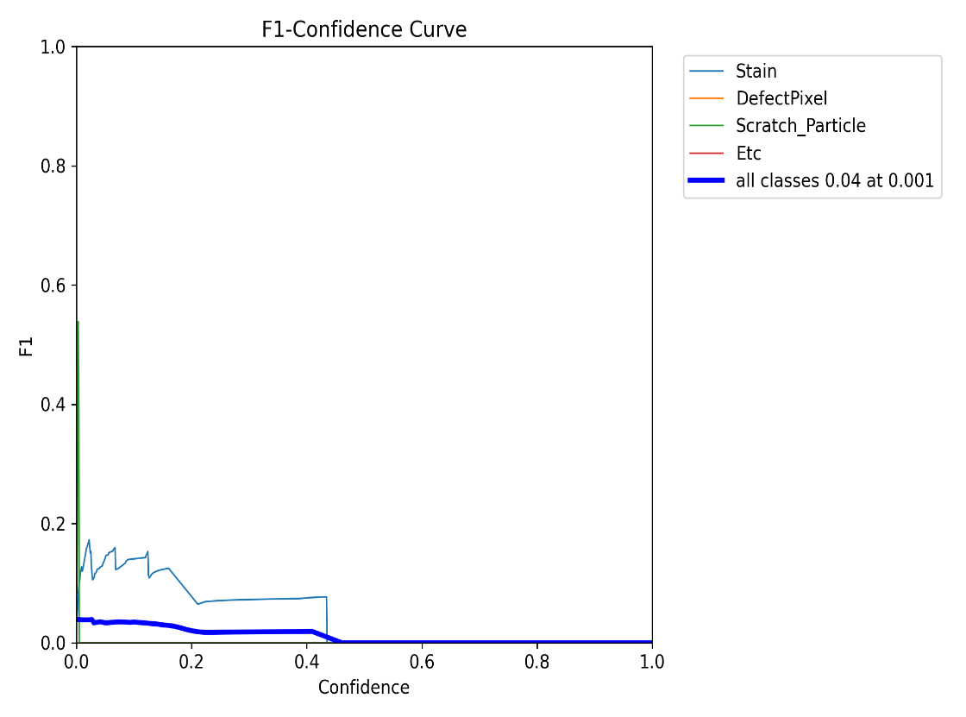
연구 결과 및 토의
2.
연구 결과
모델 | Image Size | Batch Size | Epoch | mAP
YOLOv5s | 1280 | 10 | 100 | 16.3

Slide 14
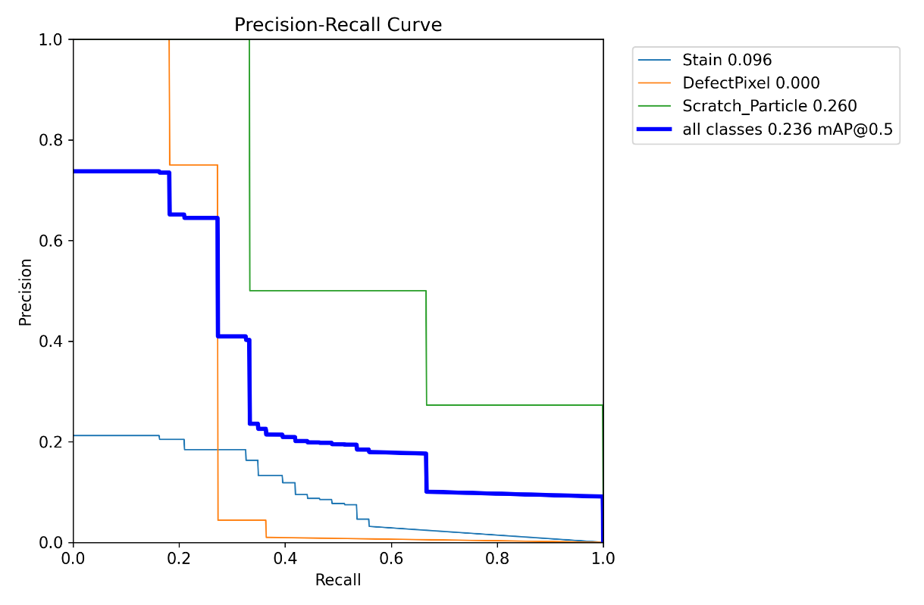
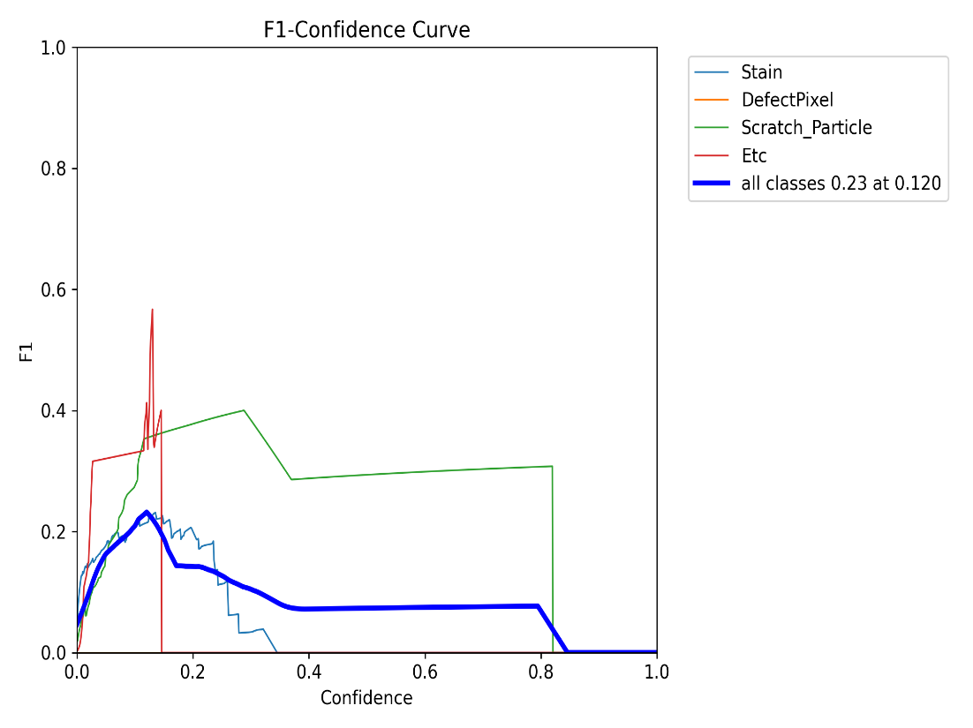
연구 결과 및 토의
2.
연구 결과
모델 | Image Size | Batch Size | Epoch | mAP
YOLOv5m | 1024 | 10 | 50 | 23.6

Slide 15
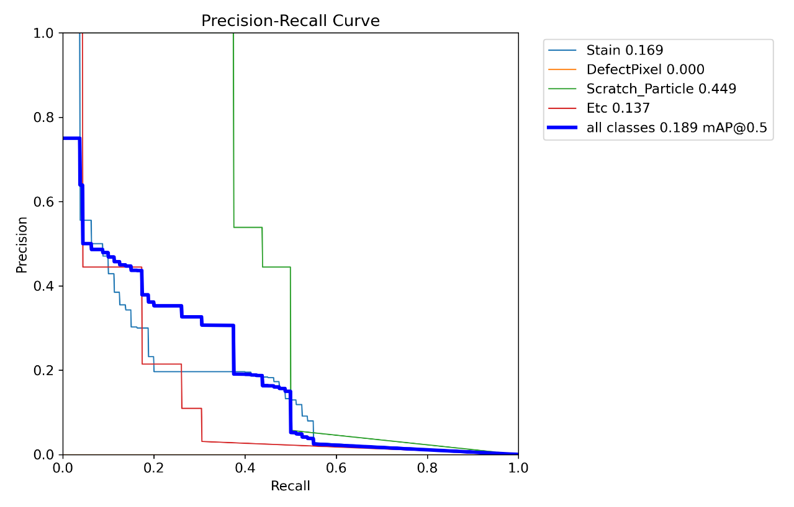
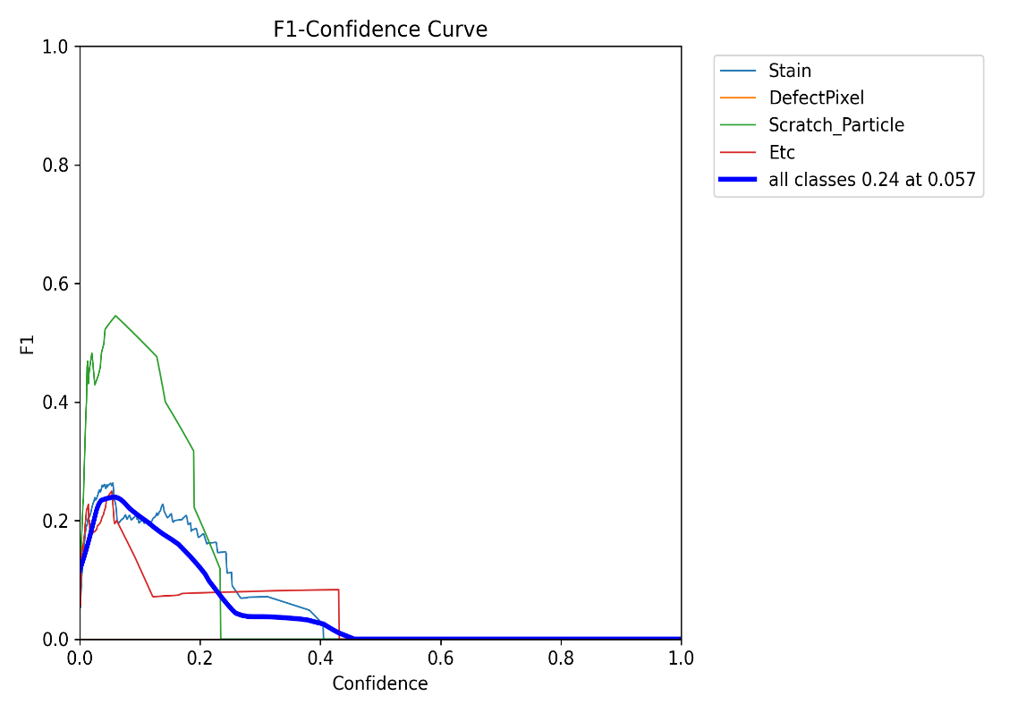
연구 결과 및 토의
2.
연구 결과
모델 | Image Size | Batch Size | Epoch | mAP
YOLOv8s | 1024 | 10 | 50 | 18.9

Slide 16
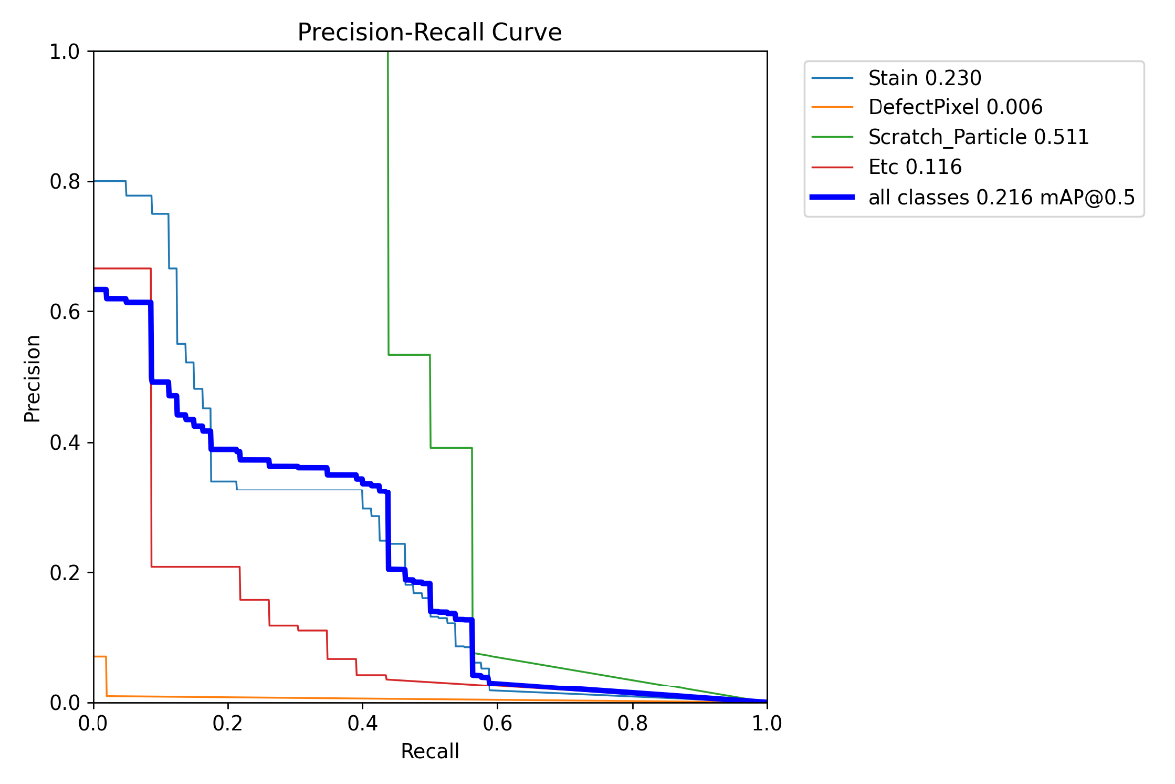
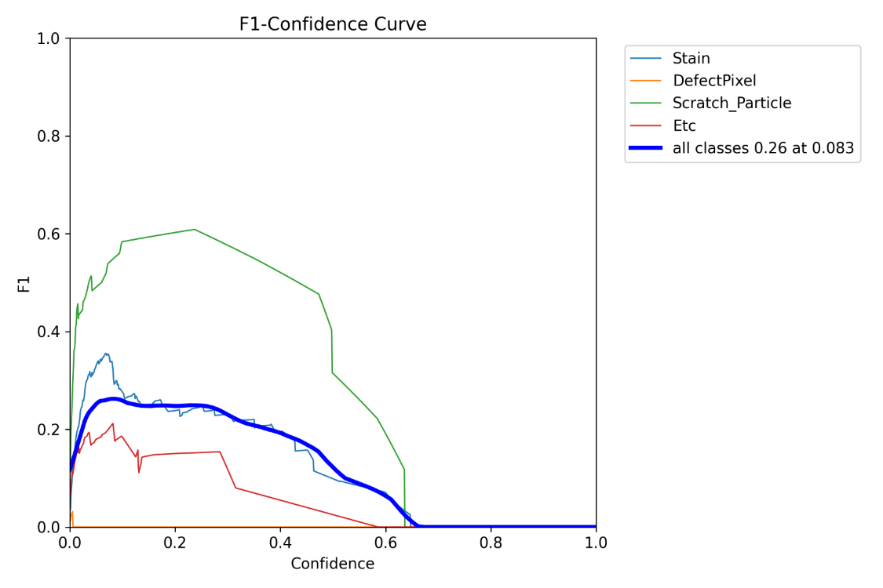
연구 결과 및 토의
2.
연구 결과
모델 | Image Size | Batch Size | Epoch | mAP
YOLOv8s | 1024 | 5 | 404 | 21.6

Slide 17
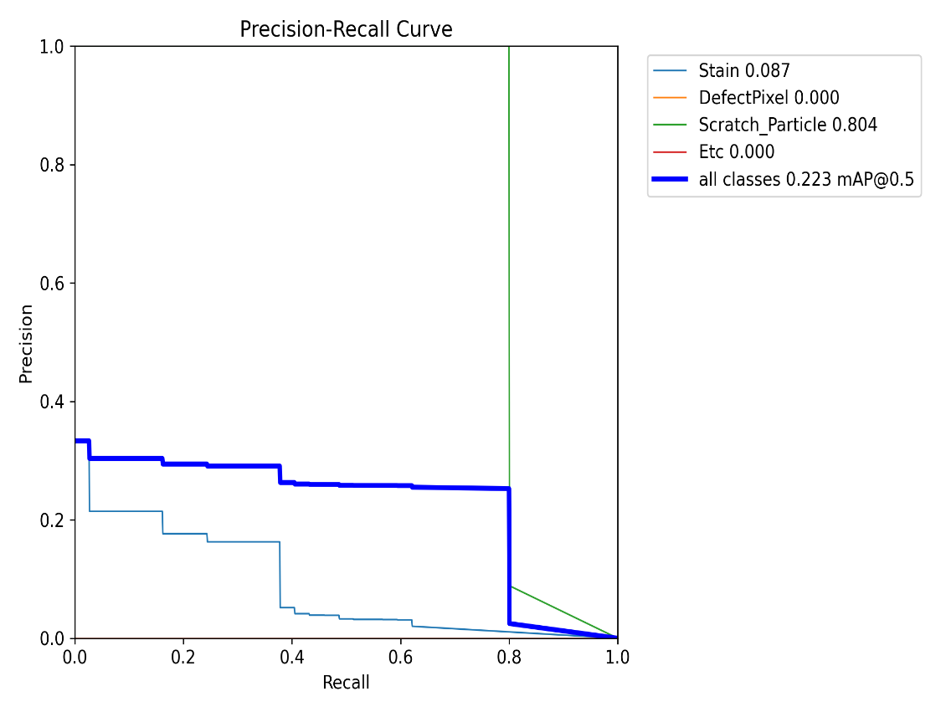
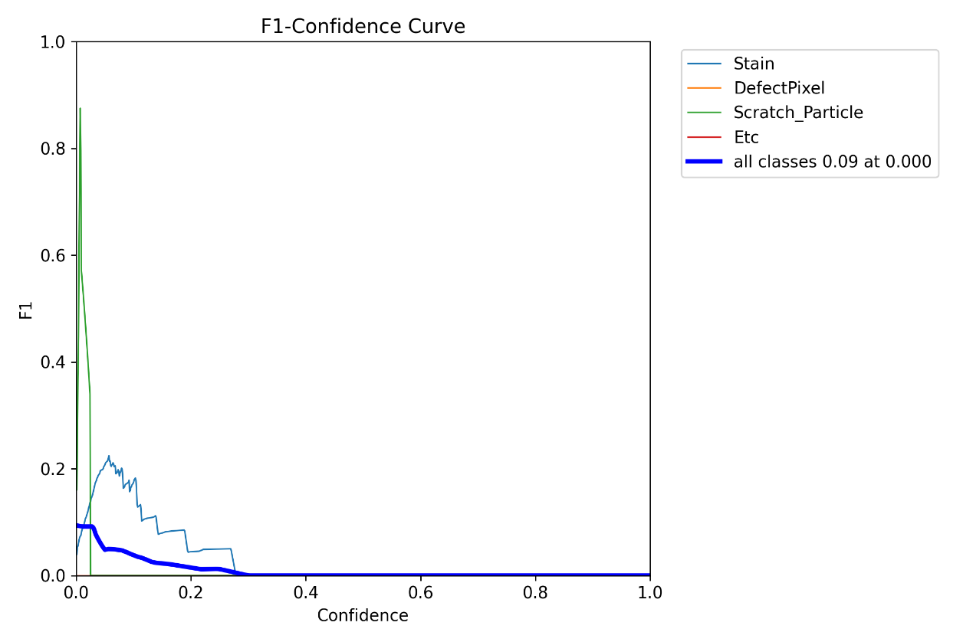
연구 결과 및 토의
2.
연구 결과
모델 | Image Size | Batch Size | Epoch | mAP
YOLOv8m | 1024 | 10 | 50 | 22.3

Slide 18
연구 결과 및 토의
2.
연구 결과
학습 시 Image Size 및 Batch Size에 따라 CUDA out of Memory 발생
YOLO v5(s,m)과 v8(s,m)을 사용 하여 학습 진행
10bit, 12bit Image를 8Bit Image로 변환 시 Data 손실로 인해 검출 성능 저하 추측
원본 이미지의 사이즈와 학습 시 모델에 적용되는 이미지 사이즈 불일치로 인한 검출 성능 저하 추측
-> 원본이미지 사이즈 변경 및 Labeling 다시 하여 진행 예정

Slide 19
2024년 지능화 파일럿 프로젝트
감사합니다

